Slide 1
Las Tecnologías de la Información y la Comunicación (TIC) y los diferentes medios de lectura. Caso Lectópolis
Presentado por: Luz Virginia Bueno y Alma Lizzeth Gómez

Slide 2
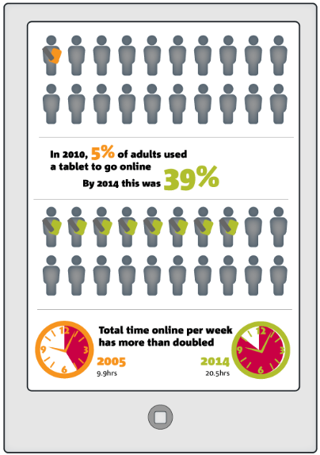
Unos 300 millones de personas acceden a Internet en América Latina, en Honduras cerca de un 30% lo hace desde un dispositivo móvil. Datanalisis, 2015

Slide 3
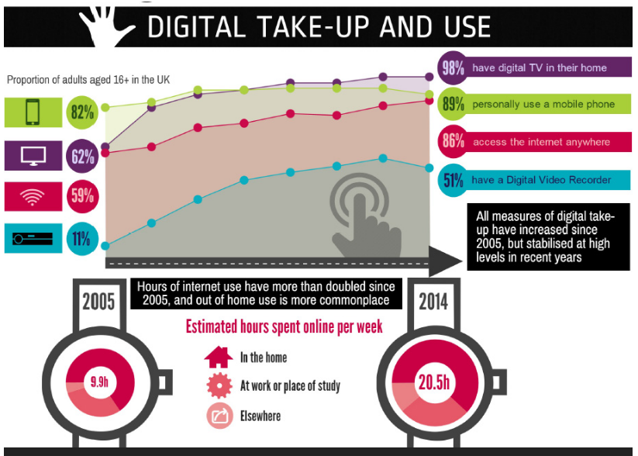

Slide 4
En ese ambiente es donde nosotros tenemos que entrar y utilizar ese valioso recurso que son las TIC. Se hace necesario salir de estrategias tradicionales que promueven la memorización de la información y, a través del constructivismo, fomentar el análisis y la reflexión entre los estudiantes.

Slide 5
Referentes conceptuales
Lectura
Géneros Literarios
Las Tic
Construyen
Permite un desarrollo
Las TIC en la educación vienen a ser el complemento ideal para estrategias de reflexión, valoración, construcción de la información. Tienen un impacto significativo en el desarrollo del aprendizaje, fomentan el sentido crítico, que permitirá al estudiante desenvolverse en cualquier situación que se presente, ya que les dará competencias para la vida diaria personal y profesional.
Integran
Intelectual
Afianzan
Emocional
Los conocimientos necesarios para reconocer diferentes temáticas y comprender desde otros análisis la presencia de ellos en uno o varios textos.
Pedagógico

Slide 6
Y esta mezcla es lo que ha dado paso a Lectópolis, desarrollándose una modalidad b-learning que tiene dos componentes: el virtual a través de una plataforma interactiva y el presencial. Ambos están clasificados por géneros literarios (crónicas, mitos, relatos, obras teatrales, textos periodísticos, entrevistas…)

Slide 7
El proyecto Lectópolis brinda a los usuarios la experiencia en doble vía:
Desde la pedagogía general a la pedagogía digital.
Desde el uso de libro impreso al uso de plataforma.
Desde la facilitación del docente como mediador del aprendizaje a la autogestión del conocimiento de los propios estudiantes.
Esta metodología se acerca a los nuevos tipos de aprendizajes, los cuales tienen características diferentes a sus predecesores, porque el recurso digital puede ser utilizado como un recurso de diversión así como de aprendizaje, donde la información está al alcance de todos y todas y en tiempo real.

Slide 9
Estrategias
Los estudiantes leen una historia, la interpretan, analizan el tema principal, hacen líneas de tiempo, extraen frases y responden a preguntas específicas que les permiten desarrollar su hábito de lectura.
Estrategias lectoras
Recuperación de información
Interpretación del texto
Reflexión y valoración
Basado en pruebas PISA de comprensión lectora.

Slide 11
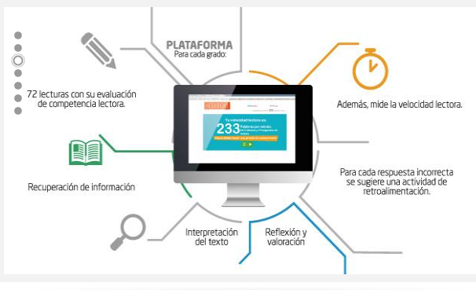

Slide 12
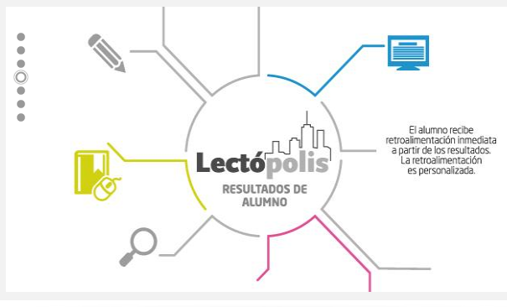

Slide 14
Este resultado tiene mucho que ver en el binomio maestro-alumno, si el maestro es proactivo y es abierto al uso de la tecnología y lo incentiva y motiva a aprovecharlo, el recurso es más valioso y se mide con los resultados.

Slide 15
Las TIC nos han ayudado a que nuestros estudiantes puedan experimentar en nuevos ambientes en los cuales, de manera gráfica e ilustrativa y en forma de reto, ellos quieran superarse a sí mismos y completar las tareas en menos tiempo y con mejor índice de comprensión lectora. Al mismo tiempo que desarrollan competencias tecnológicas.

Slide 16
Al proceso antes descrito se le llama constructivismo, ya que el estudiante va construyendo su conocimiento, pero el profesor debe dar pautas y guías para llevar a cabo el proceso.

Slide 17
La lectura ofrece muchas ventajas para quienes la toman como un hábito imprescindible en sus vidas, ya que incentiva la comprensión de otras realidades, adquisición de conocimientos, mejora el vocabulario, fomenta el análisis, resolución de problemas y es también una fuente de entretenimiento.

Slide 18
“La lectura hace al hombre completo; la conversación ágil y el escribir, preciso.”
Sir Francis Bacon
¡GRACIAS!

